Slide 1
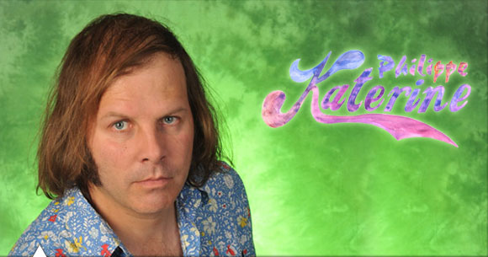

Slide 2
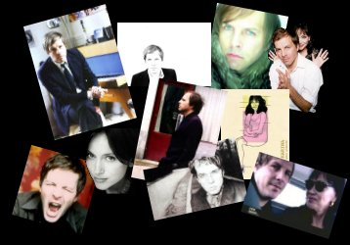
Biographie
Vrai nom : Philippe Blanchard,
Né le 8 décembre 1968
Originaire de Chantonnay en Vendée, près de Nantes en France
Adolescent, il a monté des bands avec ses amis
Il écrivait des chansons dans ses temps libres

Slide 3
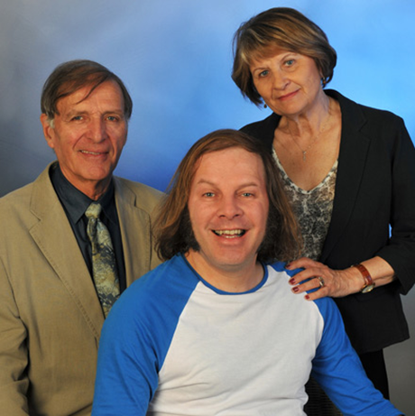
Biographie (suite)
Travail:
  projectionniste de cinéma
  présentateur du journal à la radio
  employé à l'abattoir de Saint-Fulgent
  Citroën
  professeur de gymnastique dans un lycée agricole.
Très sportif dans sa jeunesse

Slide 4
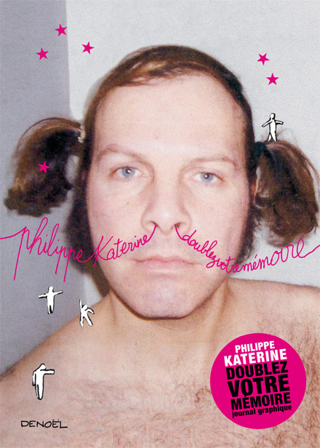
Biographie (suite)
Sa voix et ses chansons ont été critiqué sévèrement.
Voit sa vie comme un échec.
Chanteur populaire expérimental depuis près de quinze ans
Connu comme un auteur en diagonale de tous les autres et comme un musicien trivial
Son intentions est de bousculer et détourner les codes de la bienséance musicale française
Depuis 1991, il produit album après album, films après livres, spectacles après performances
Deviendra papa en 2011

Slide 5

Albums
1991 - Les mariages chinois
1993 - Les mariages chinois et la relecture
1994 - L'éducation anglaise
1996 - Mes mauvaises fréquentations
1994 - L'éducation anglaise
1996 - Mes mauvaises fréquentations
1999 - Les créatures
1999 - L'homme à trois mains
2002 - 8ème ciel
2005 - Robots après tout
2007 - Legroscube Vs Katerine - Le pax
2007 - Robots après tout
2010 : Philippe Katerine

Slide 6
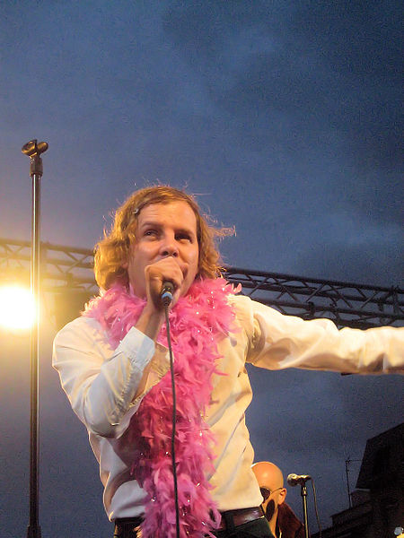
Bibliographie
http://katerine.free.fr/
http://katerine.artistes.universalmusic.fr/
http://fr.wikipedia.org/wiki/Philippe_Katerine
Entrevue : http://www.youtube.com/watch?v=mB7evJ0v1nc&NR=1&feature=fvwp

